Slide 1

Diapositivas en PowerPoint
de la UA: Control de Procesos Industriales
Presenta: Dra. Irma Martínez Carrillo
Contenido:
Presentación de la UA
UNIDAD 5. ANÁLISIS Y DISEÑO DE CONTROLADORES EN EL TIEMPO
5.1. Tipos de controladores P, PI, PD, y PID.
(Circuito RC, Buffer, )
En este apartado se presenta una forma general del uso de diversos controladores.

Slide 2

Nociones básicas del amplificador operacional
Objetivos:
El alumno comprobara mediante datos experimentales la valides de las formulas para diseñar un amplificador operacional buffer.
El alumno construirá un Buffer operacional usando el circuito 741
Mediante datos experimentales aprenderá a realizar las conexiones básicas y usos más comunes.
Comprobara y analizara el proceso de carga y descarga de un capacitor.

Slide 3
Introducción
Un amplificador operacional (AO) es un circuito electrónico que cuenta con dos entradas y una salida. La salida se caracteriza por que es la diferencia de las dos entradas, multiplicada por un factor (denominada ganancia).
El AO tiene múltiples ventajas ya que es usado para realizar operaciones tanto lineales como no lineales, lo cual se lleva mediante la conexión sencilla de componentes externos conectados a sus terminales. El AO ha tiene mucha demanda tanto por el precio como por sus características electrónicas de confiabilidad y tamaño. El AO es considerado como uno de los dispositivos más usados en la electrónica analógica.

Slide 4
Descripción del problema
Comprender el uso del 741 para diseñar un amplificador operacional buffer. Proporcionar la teoría básica para desarrollar sumadores, restadores y circuitos en cascada.
Entender el procedimiento de carga y descarga de un capacitor
Utilizar el concepto de divisor de tensión para modificar una señal positiva

Slide 5
Consumibles
2 Integrados | Amplificador Operacional 741
5 Resistencia | 1 MW
2 Potenciómetro | 100 KW
1 capacitor electrolítico | 100mF (63v)
Alambre para conexiones #22 de colores o tipo utp
Juego de caimanes de colores
Equipo utilizado
1 Voltímetro | Escala 0-2 Vcd
1 Voltímetro | Escala 0-10 Vcd
Fuente | simétrica

Slide 6
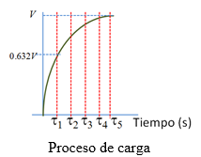
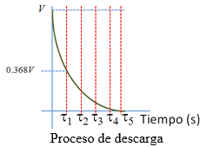
Teoría Circuito RC
En el siguiente circuito RC mostraremos que sucede cuando a un capacitor se le conecta una en paralelo, es importante recordar que la constante de tiempo de un capacitor tau(t) tiene unidades en segundos y equivale al 63.2% de su capacidad de carga o descarga

Slide 7
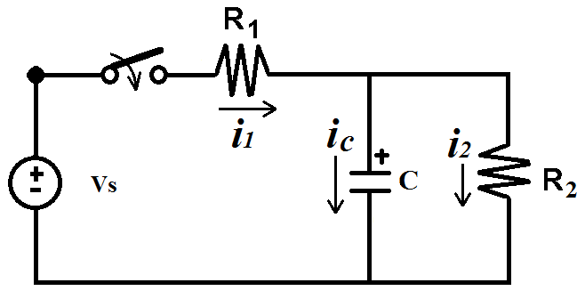
Carga del capacitor
Se dice por convención que un condensador se carga o descarga totalmente en 5 veces (t), Analice el siguiente circuito en donde el capacitor
-Se carga a través de R1 en serie y el interruptor cerrado
-Descarga a través de R2 en paralelo y el interruptor abierto

Slide 8
Carga del capacitor (continuación)
Usando relaciones de voltaje y corriente tenemos
Donde es fácil obtener el voltaje del capacitor en función del tiempo:
donde

Slide 9
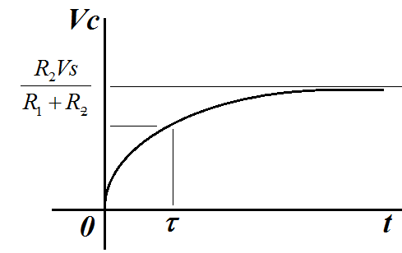
Carga del capacitor (continuación)
Al resolver en el tiempo la ecuación del voltaje del capacitor muestra que el capacitor y la resistencia filtran el voltaje Vc (ver la siguiente figura).

Slide 10
Amplificador operacional
El Amplificador operacional es un circuito básico que cuenta con las operaciones matemáticas de: Suma, Resta, Multiplicación, División, Integración Y Derivación. El amplificador operacional es considerado un amplificador de alta ganancia debido a que se alimenta de dos fuentes una positiva y negativa.

Slide 11
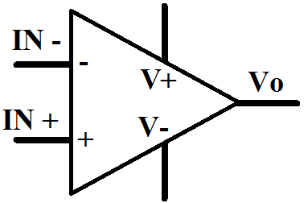
Amplificador operacional (Continuación)
Su símbolo es el siguiente
Como puede verse la alimentación del circuito tiene las siguientes características:
Se realiza por medio de dos fuentes de alimentación simétrica (V+ y V-)
La tierra no está conectado directamente
La entrada IN- se denomina “inversora”
La entrada IN+ se denomina “no inversora”
La salida es Vo.

Slide 12
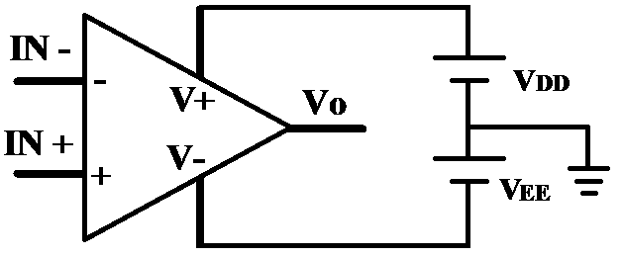
Amplificador operacional (Continuación)
Uno de los problemas más comunes para conectar un amplificador operacional es la conexión de la fuente simétrica, ver siguiente figura
En la figura mostramos como se debe conectar el AO con una fuente simétrica de voltaje, es decir se alimenta a través de dos terminales una de tensión positiva V+ y otra de tensión negativa V-.

Slide 13
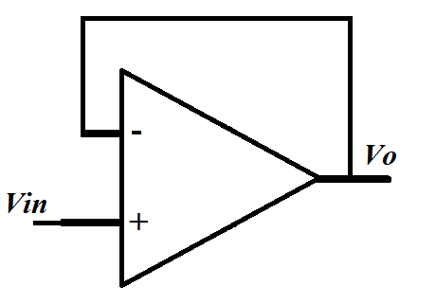
Buffer
El Buffer consiste en el arreglo más sencillo del AO y la señal de entrada es igual a la señal de salida, el circuito es utilizado regularmente para tener voltaje constantes con diferentes demandas de corriente.

Slide 14
Ejemplo demostrativo (Circuito RC)
Construya el siguiente circuito
donde vs=15 vcd, R1= R2=1MΩ y C=100μF.

Slide 15
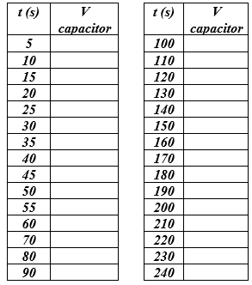
Ejemplo demostrativo (Circuito RC) continuación
Complete la tabla midiendo el voltaje de carga del capacitor

Slide 16
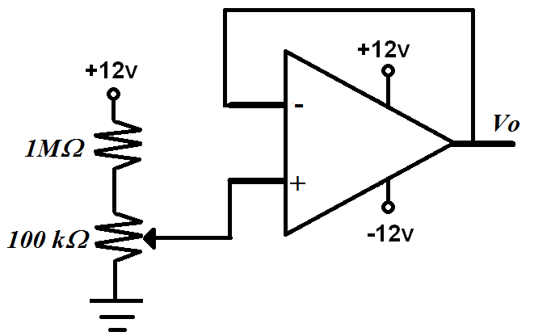
Buffer
Realice la conexión del siguiente diagrama electrónico

Slide 17
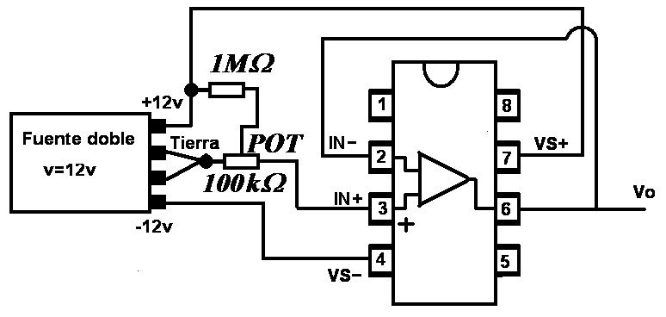
Buffer (continuación)
El diagrama de conexiones es
Cuide que la terminal VS+ esté 12 vcd positivo y la terminal Vs- este a 12 vcd negativo.

Slide 18
Uso del AO para obtener ganancia en un sistema de lazo abierto
Objetivos:
El alumno comprobara mediante datos experimentales la valides de las formulas para diseñar un amplificador de ganancia y ganancia invertida.
Mediante datos experimentales aprenderá a realizar las conexiones básicas y usos más comunes de un AO de ganancia y ganancia invertida.
Identificara y analizara las partes más importantes de un circuito de ganancia y ganancia invertida.

Slide 19
Introducción
El Amplificador Operacional (AO) puede amplificar señales eléctricas llegando a tener ganancias de hasta 10 millones, la única restricción que se tiene es que la tensión de salida no pude superar a las tensiones de referencia.
Es común encontrar a los AO operacionales en circuitos de control como lo son sensores de de temperatura, luminosidad, humedad, receptores de radio y televisión, etc.

Slide 20
Descripción del problema
Comprender el uso del 741 para diseñar un amplificador operacional de ganancia y ganancia invertida. Proporcionar la teoría básica para desarrollar sumadores, restadores y circuitos en cascada.
Utilizar el concepto de ganancia y ganancia invertida de un AO para modificar una señal de entrada

Slide 21
Amplificador Inversor
El modo de conexión “amplificador inversor” para el AO es de los más utilizados. Su función consiste en invertir la señal de salida respecto a la entrada, es decir desfasarla 180º. Este modo de conexión es importante en las señales senoidales donde es necesario realizar el desfasamiento como el control del factor de potencia. Cuando la señal de entrada es continua, la salida corresponde a la magnitud de entrad con signo contrario.

Slide 22
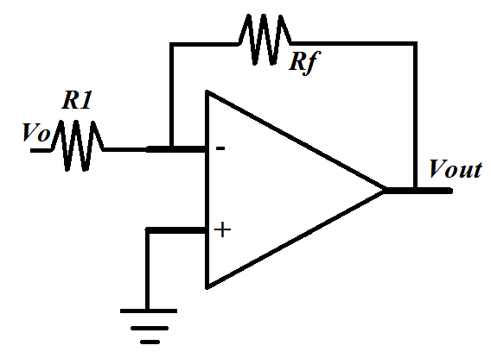
Amplificador Inversor (continuación)
Cuando La entrada “+” se denomina no inversora se conecta a
tierra la ganancia (G) es
Note que el signo menos se debe a la
inversión de la fase. Por lo que el voltaje de salida es:

Slide 23
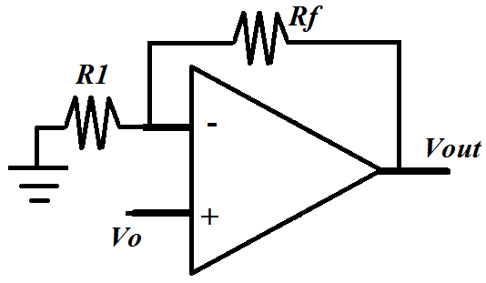
Amplificador No Inversor
Este tipo de conexión permite a la señal de salida estar en fase con la de entrada.

Slide 24

Amplificador No Inversor (continuación)
A pesar de que la salida es siempre positiva la ganancia de este arreglo es mayor a uno, por lo que su uso se encuentra muy limitado. Las ganancias quedan determinadas de la siguiente forma

Slide 25
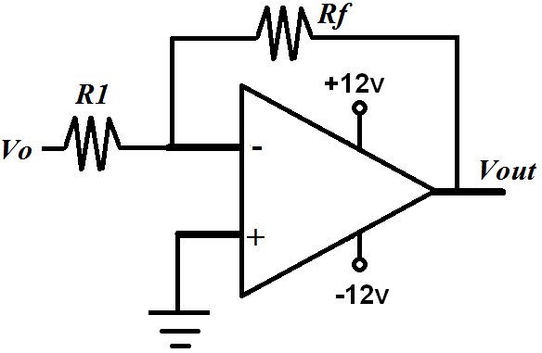
Amplificador Inversor
Realice la siguiente conexión donde Vo es la salida del Buffer

Slide 26
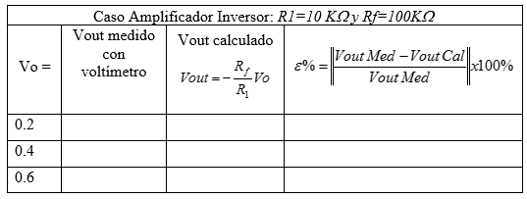
Amplificador Inversor (continuación)

Slide 27
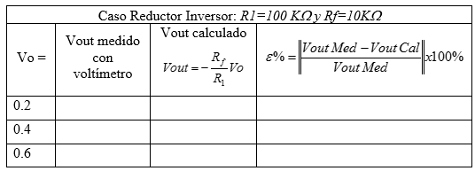
Amplificador Inversor (continuación)

Slide 28
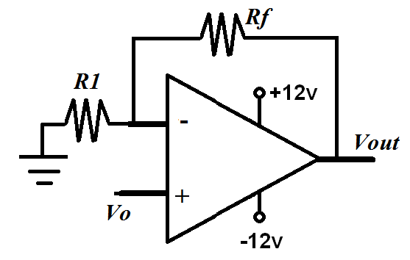
Amplificador No Inversor
Realice la siguiente conexión para los siguientes casos, Vo es la salida del Buffer

Slide 29
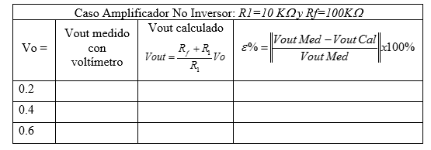
Amplificador No Inversor (continuación)

Slide 30
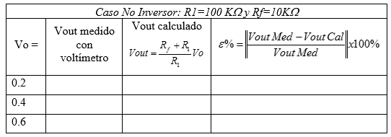
Amplificador No Inversor (continuación)

Slide 31
Bibliografía
Básica
[1]. Katsuhiko Ogata, Ingenieria de control moderna, Pearson Educación, ISBN: 9788483226605.
[2]. Benjamín C. Kuo, Sistemas de control automático, Pearson Educación, ISBN: 9688807230.
[3]. John Dorsey, Control automático de procesos teoría y práctica, ed. Limusa 2009, ISBN: 9789681837914.
[4]. Dorf, R. C. Bishop, R. H., Modern control systems, Prentice Hall 2010, ISBN: 9780136024583, 0136024580.
[5]. Carlos A. Smith, Armando B. Corripio, Control Automático de Procesos : Teoría y Práctica, México : LIMUSA, 2009, ISBN: 9789681837914.
Complementaria
[6]. Roca, Alfredo, Control automático de procesos industriales: con prácticas de simulación y análisis por ordenador PC, Díaz de Santos, 2014, ISBN: 9788499697802.
[7]. Dorf, Richard C., Circuitos eléctricos, Alfaomega, c2011, ISBN: 9786077072324.

